Slide 1
U.C.A.E.S.S. ANVU Associazione professionale polizia locale d’italia
Ufficio Coordinamento Attività Educazione Sicurezza Stradale
ucaess@anvu.it
Responsabili:
Salvatore Signorelli, Stefano Bugli e Daniele GIOLITO

Slide 2
Dov’è L’u.c.a.e.s.s.
é un ufficio virtuale che non ha una sede definita, nasce a Jesolo molti anni fa e da allora promuove la campagna sulla sicurezza stradale a livello nazionale di anvu:
“PENSA ALLA VITA... GUIDA CON LA TESTA!!!”.

Slide 3
Cosa fa!
Dal 2003 ha aderito alla campagna europea “European Road Safety Charter 25000 lives to save” e ogni anno dall'ufficio vengono portati avanti numerosi progetti, proposte e iniziative volte a sensibilizzare e potenziare le attività di incontro con la cittadinanza e le scuole su tantissimi temi, il principale la sicurezza stradale.

Slide 4
L’ufficio ha realizzato in autonomia, grazie alla passione delle persone che lo compongono, numerosi slogan e grafiche, utilizzati nelle varie campagne organizzate sul territorio, proprio per sensibilizzare gli utenti al rispetto,, delle regole della strada…

Slide 5
La tua sicurezza in un CLIK!

Slide 6
Se non rispetti I limiti di velocità… ritorni alla scuola guida!

Slide 7
Attenzione alLa distrazione!

Slide 8
Conseguenza abuso sostanze alcoliche

Slide 9
Usa sempre I passaggi pedonali…

Slide 10
Usa le cinture di sicurezza…

Slide 11
Non usare il cellulare alla guida…

Slide 12
Pensa alle conseguenze…

Slide 13
E tantissimi altri…

Slide 14
Mirtilla: una favola a lieto fine da colorare

Slide 15
Palopoli: un fumetto di una città abitata dai segnali stradali che prova a sensibilizzare il lettore sull’importanza del rispetto delle regole della strada

Slide 16
La FILASTROCCA DEI SEGNALI STRADALI : da leggere e colorare

Slide 17
Che insieme a motoretta e Regole d’impatto…
…richiamano l'utenza di tutte le età al rispetto delle regole stradali.

Slide 18
Nel periodo estivo, nella Regione Veneto, vengono organizzate giornate di incontro nelle principali piazze delle più rinomate città turistiche della regione, la campagna estiva prende il nome di: »Dall’Adriatico alle Dolomiti»
Ecco Alcuni momenti della campagna…

Slide 19
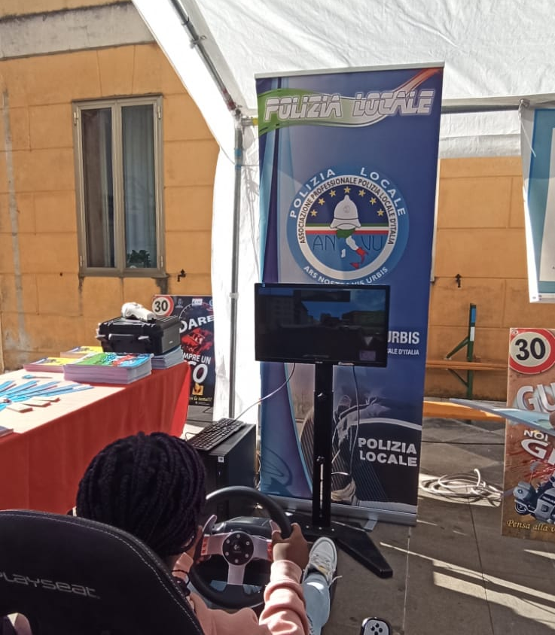
Simulatore di guida
Nelle giornate di incontro organizzate nelle scuole e nelle piazze viene utilizzato un simulatore che riproduce la guida sotto l’effetto di sostanze alcoliche.

Slide 20
Possiamo averle?
Certo che Si!
durante le attività inerenti alla campagna “Pensa alla vita… Guida con la testa!!!” vengono distribuite in forma gratuita a tutti gli utenti, grandi e piccoli.
Nell’anno 2023 / 2024 Sono state ricevute più di 15.000 domande di richiesta di materiale

Slide 21
…è stato realizzato un gioco sulle regole della strada, un gioco da tavolo che può essere utilizzato a scuola con i compagni di classe e a casa in famiglia, auspichiamo di poterlo distribuire nell’autunno 2024.
PER IL FUTURO…

Slide 22
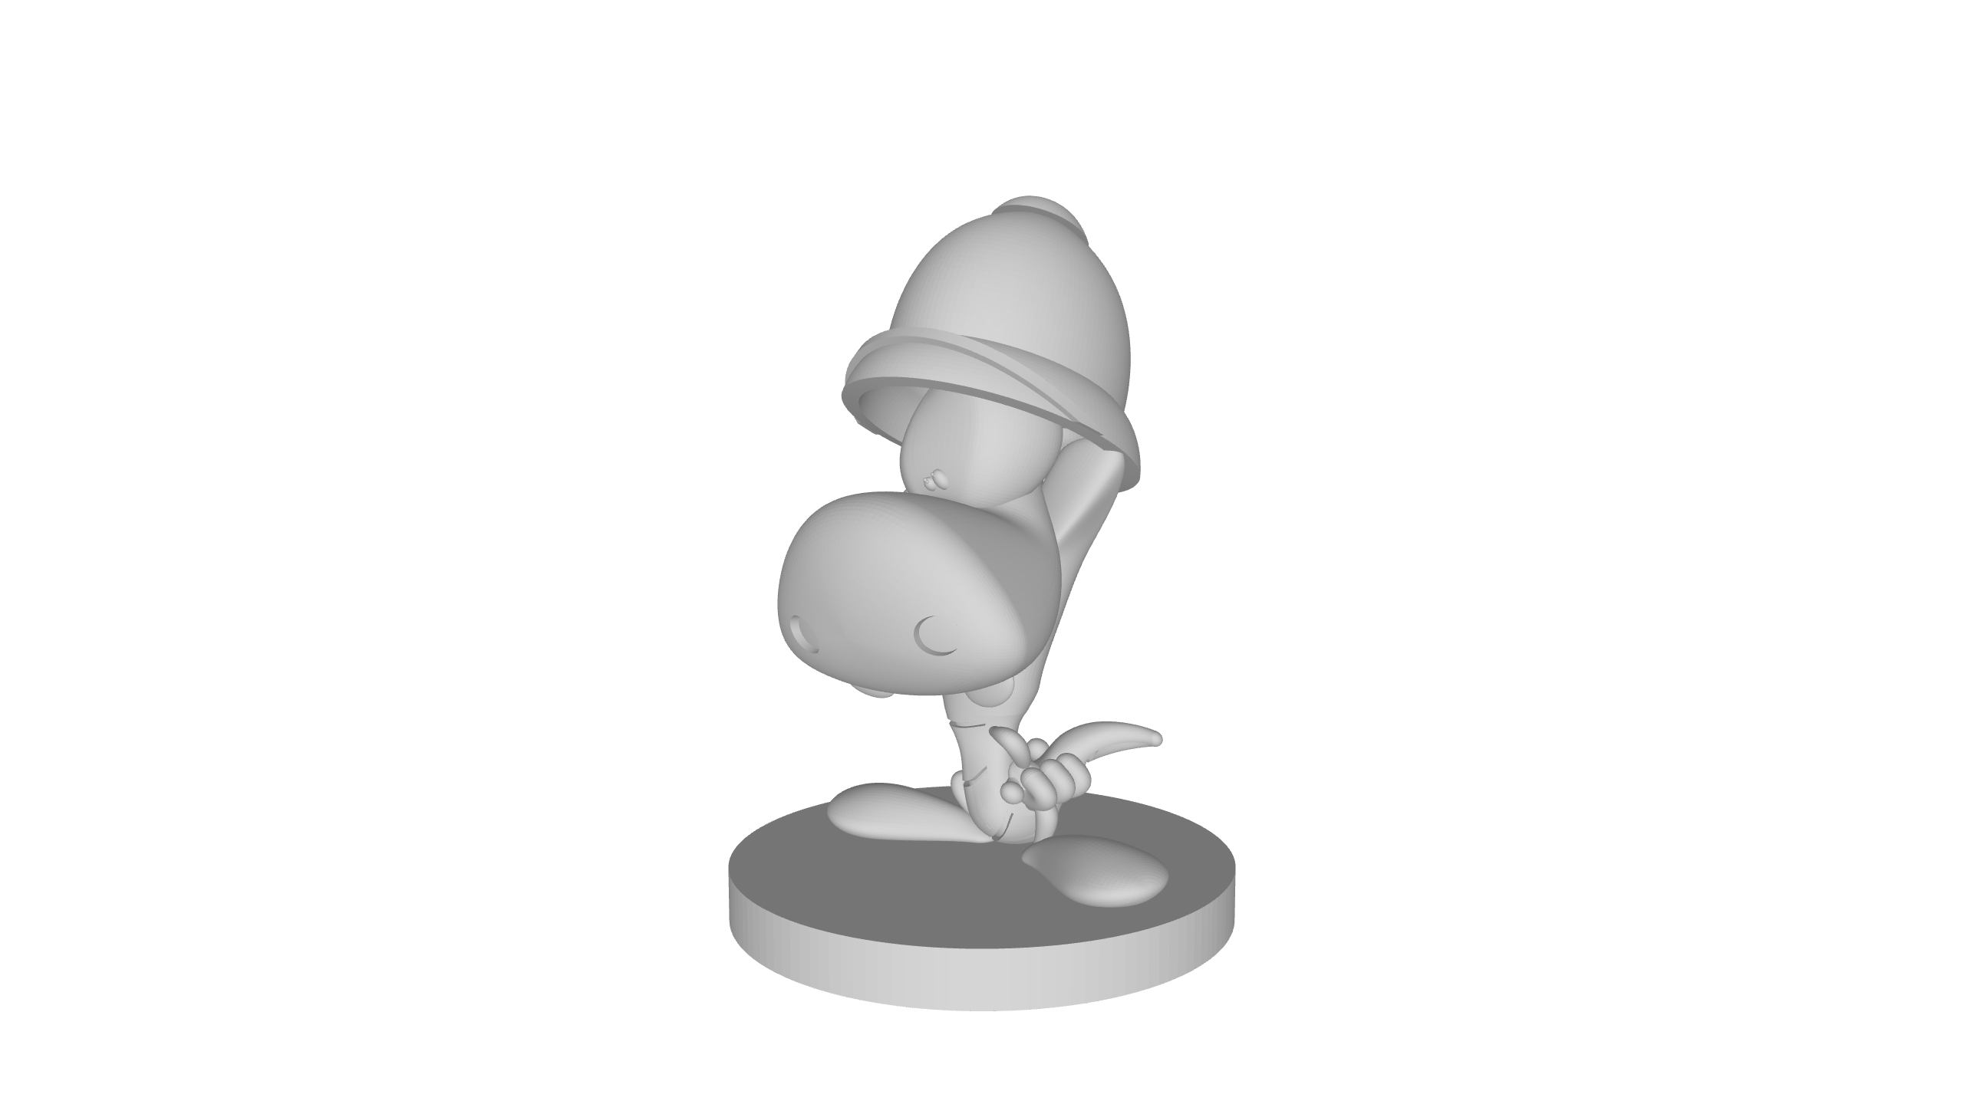
Da più di un decennio è stato adottato come mascotte della campagna un simpatico personaggio a fumetti dal nome “LUCIO IL RAMARRO”.
Questo personaggio è presente in tutte le pubblicazioni della campagna, ora stiamo lavorando affinchè diventi un simpatico souvenir ricordo da regalare ai piccolo ospiti che partecipano alle giornate dedicate alla sicurezza stradale.

Slide 23
NON SOLO codice della strada…
In questo periodo l'ufficio si sta occupando di realizzare materiale per aiutare chi tutti giorni promuove attività educative per contrastare il dilagare dell'uso delle sostanze stupefacenti tra i giovani e i giovanissimi, materiale che sarà digitale e personalizzabile. Ci siamo resi conto che dobbiamo cercare di intervenire su questo delicato argomento. Ognuno di noi arriva da realtà diverse con le problematiche più disparate.

Slide 24
Le regioni non sono tutte uguali, i comuni, i quartieri di una stessa città dove lavoriamo hanno problemi diversi ma internet è uguale per tutti, ed è una vasta fonte di informazioni, Instagram, YouTube, Snapchat, Telegram, TikTok, sono piattaforme su cui transitano informazioni di ogni tipo, chiunque può avere voce e dire la sua.
I ragazzi sono costantemente bombardati da informazioni ed è nostro dovere cercare di dare gli strumenti giusti per permettere loro di capire cosa è vero e cosa è falso.

Slide 25
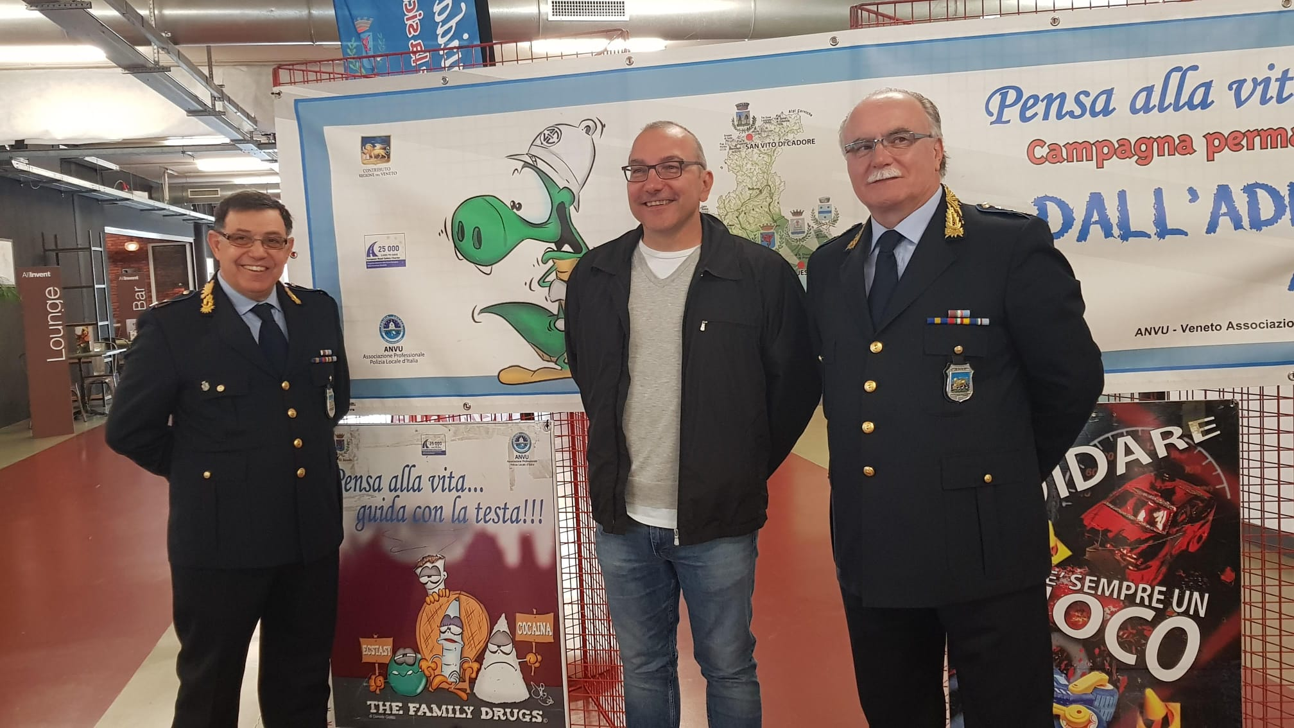
Cordiali saluti dallo staff U.C.A.E.S.S. Salvatore Signorelli Stefano Bugli Daniele Giolito
Tutti i diritti riservati, grafiche © 2010 – 2024 Daniele Giolito

